Slide 1
Lab 2: Static test
Nội dung bài Lab:
Nghiên cứu các công cụ static test trong các slide sau hoặc công cụ tương đương (tự chọn).
Áp dụng tool trên trong việc thực hiện static test cho source code của các dự án trong môn SWP, lập trình web, Lab, hoặc source code tự chọn.
Ghi nhận kết quả test đạt được, phân tích, đánh giá và sửa lỗi.
Xây dựng test report (bài presentation) bao gồm mô tả cách thức thực hiện (test strategy), kết quả đạt được (số dòng code LOC đã test được, số lỗi đã tìm thấy, phân loại lỗi, giải pháp sửa lỗi) và lesson learned.
Trình bầy bài presentation trên lớp.
Exit criteria
Thu thập được 20 loại defects (khác loại nhau) được ghi nhận trên JIRA Software (Jira | Issue & Project Tracking Software | Atlassian)
Phân tích nguyên nhân các loại lỗi trên, đưa ra giải pháp và phân công thành viên trong nhóm sửa lỗi, update kết quả sửa lỗi, ghi nhận thời gian dành để thực hiện việc sửa lỗi
Thời hạn hoàn thành: Oct 16th

Slide 2
Lab 2: Use the static test tool
Output:
Test report (file presentation)
Tài khoản Jira đã ghi nhận các lỗi tìm được ở trên bao gồm các nội dung mô tả lỗi, phân công sửa lỗi, cập nhật giải pháp và nội dung đã sửa lỗi, thời gian đã sử dụng để sửa lỗi...
Source code demo: Dự án code trước khi sửa lỗi và dự án code sau khi sửa lỗi.
Demo chạy static test cho Dự án code trước khi sửa lỗi để thấy được danh sách các lỗi tương ứng trên JIRA;
Demo chạy static test cho dự án code sau khi sửa lỗi để thấy được hiện trạng các lỗi đã sửa được.

Slide 3
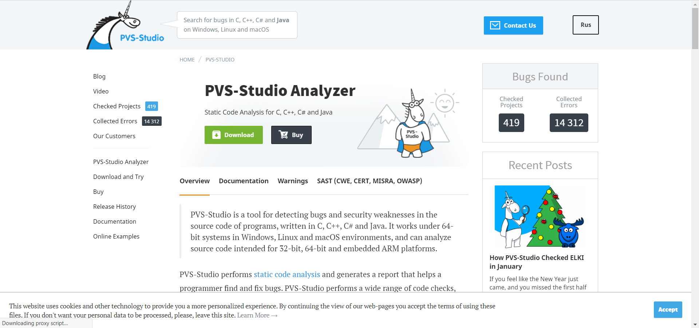
PVS-Studio (viva64.com)

Slide 4
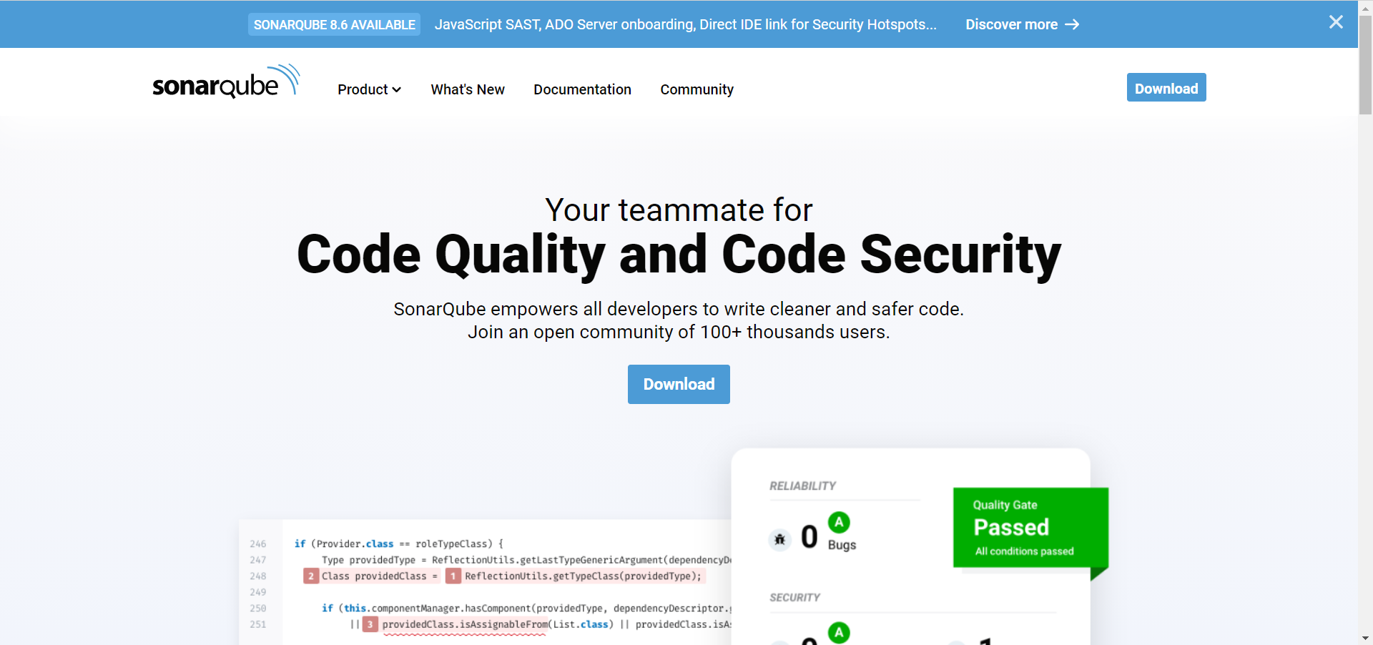
Code Quality and Code Security | SonarQube

Slide 5
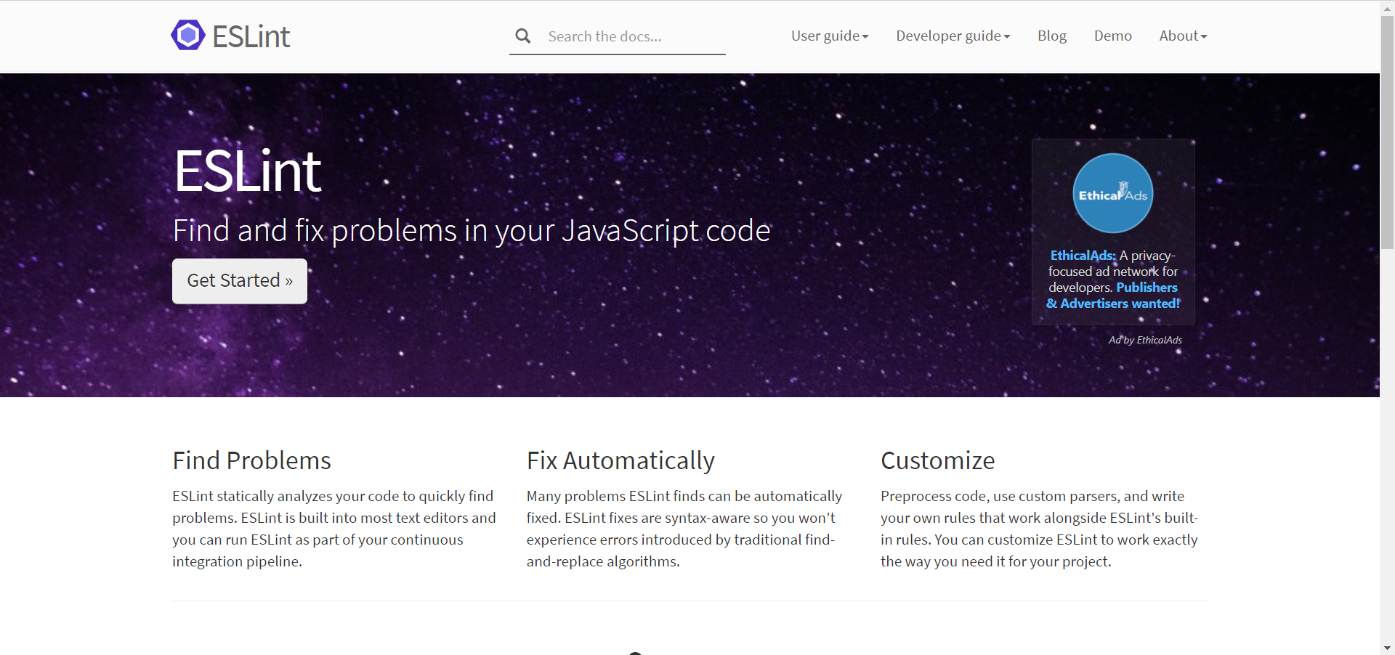
ESLint - Pluggable JavaScript linter

Slide 6
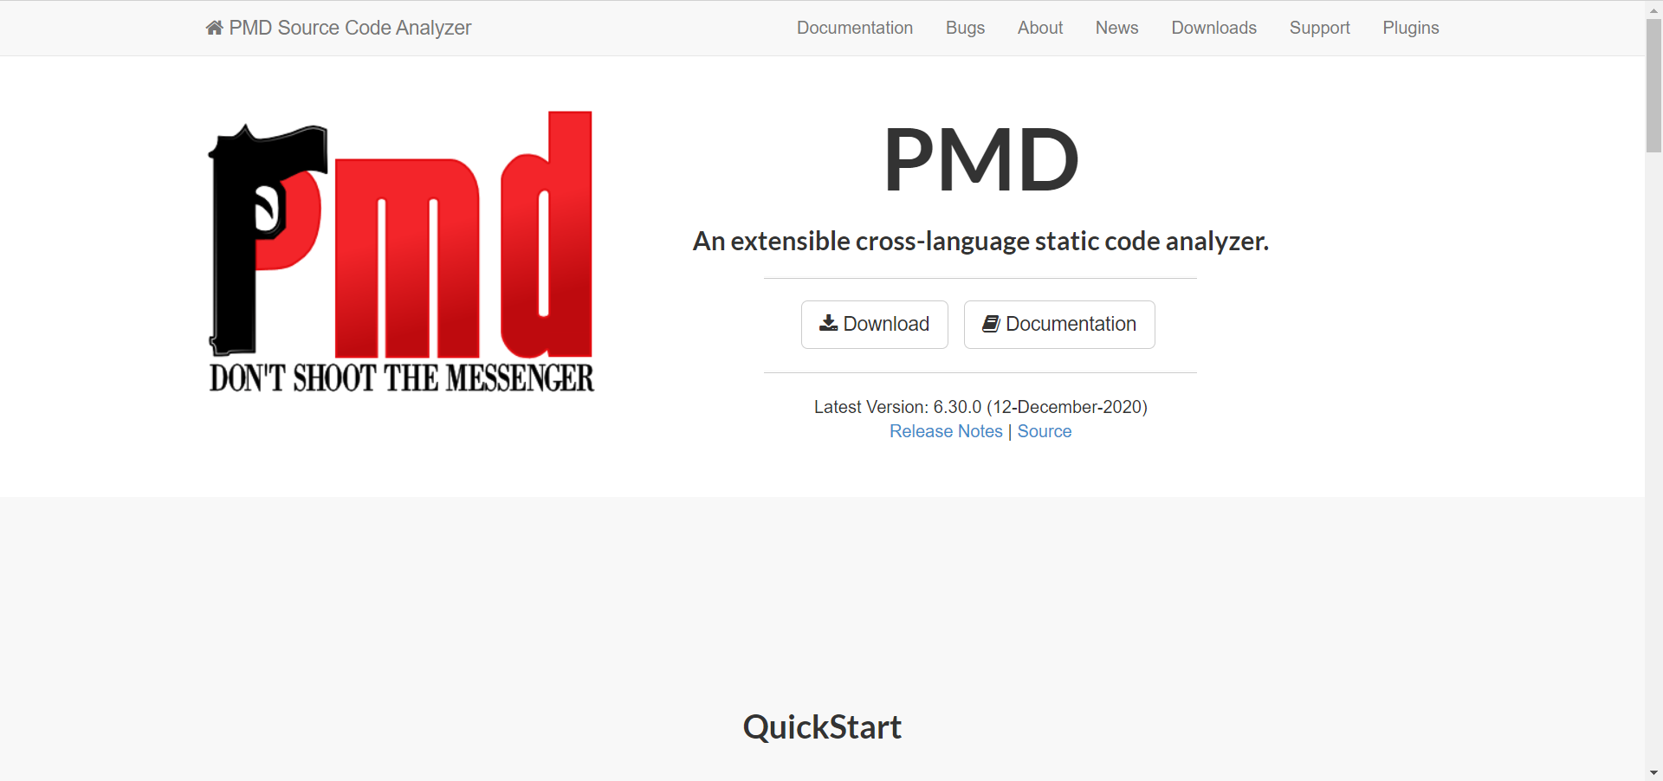
PMD

Slide 7
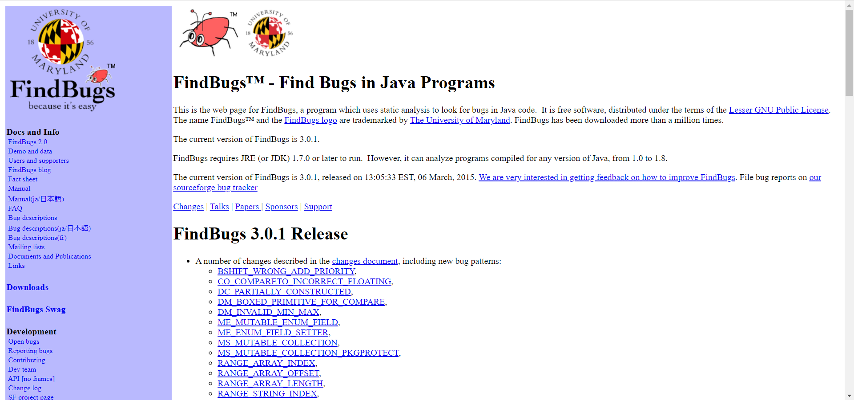
FindBugs™ - Find Bugs in Java Programs (sourceforge.net)

